Slide 1
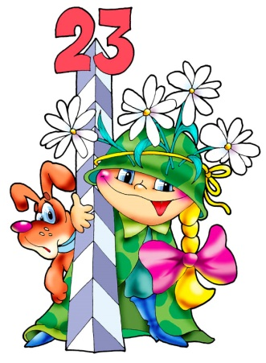
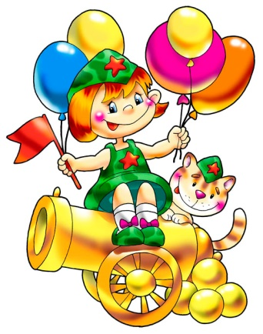
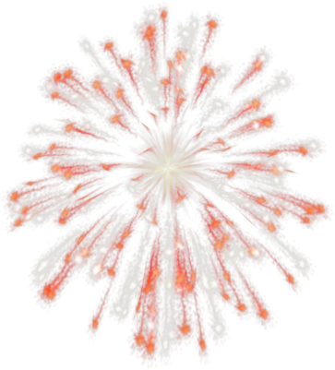
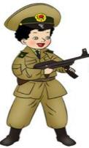
Технологический приём ПАЗЗЛЫ
Автор: Щербакова Е.Н
воспитатель по физическому развитию

Slide 2
Поздравляем мальчиков
с Днём Защитника Отечества!
ВПЕРЁД
Отгадайте
загадки!

Slide 3
В дождь, жару и в непогоду Мы на службе у народа. И на суше, и на море, И в космическом просторе. Служат в армии ребята В гордом звании ...
ОТВЕТ
солдаты
ВПЕРЁД

Slide 4
Ленты реют за плечами, Словно чайки над волнами. Нам не страшен вал девятый, Мы – бывалые ребята. Не страшны нам мель, торосы, Мы – отважные ...
ОТВЕТ
матросы
ВПЕРЁД

Slide 5
Я в училище военном Буду первым непременно. И военную науку Передам я сыну, внуку. Отличусь в большом и в малом, Буду точно ...
ОТВЕТ
генералом
ВПЕРЁД

Slide 6
В новой форме цвета хаки Мы готовы для атаки. Штык, граната, автомат И прямой ручной захват. Знает даже дилетант, Как воюет наш ...
ОТВЕТ
десант
ВПЕРЁД

Slide 7
Этой технике мы рады, Одолеет все преграды. Боевая мощь и сила Мир военный покорила. Рвётся в бой стальной мустанг – Наш российский мощный ...
ОТВЕТ
танк
ВПЕРЁД

Slide 8
Тучек нет на горизонте,
Но раскрылся в небе зонтик!
Через несколько минут
Опустился …
ОТВЕТ
парашют
ВПЕРЁД

Slide 9
Самолёт парит, как птица,
Там - воздушная граница.
На посту и днём, и ночью,
Наш солдат - военный …
ОТВЕТ
лётчик
ВПЕРЁД

Slide 10
Смело в небе проплывает,
Обгоняя птиц полёт.
Человек им управляет.
Что же это? …
ОТВЕТ
самолёт
ВПЕРЁД

Slide 11
Он готов в огонь и в бой,
Защищая нас с тобой,
Он в дозор пойдёт и в град,
Не покинет пост …
ОТВЕТ
солдат
ВПЕРЁД

Slide 12
Любой профессии военной
Учиться надо непременно,
Чтоб быть опорой для страны,
Чтоб в мире не было …
ОТВЕТ
войны
ВПЕРЁД

Slide 13
Кто, ребята, на границе
Нашу землю стережёт,
Чтоб учиться и работать
Мог спокойно наш народ?
ОТВЕТ
пограничник
ВПЕРЁД

Slide 14
Грянул гром, весёлый гром,
Засверкало всё кругом.
Рвутся в небо неустанно
Разноцветные фонтаны.
Брызги света всюду льют,
Это праздничный ...
ОТВЕТ
салют
ВПЕРЁД

Slide 15
С праздником!

